Slide 1
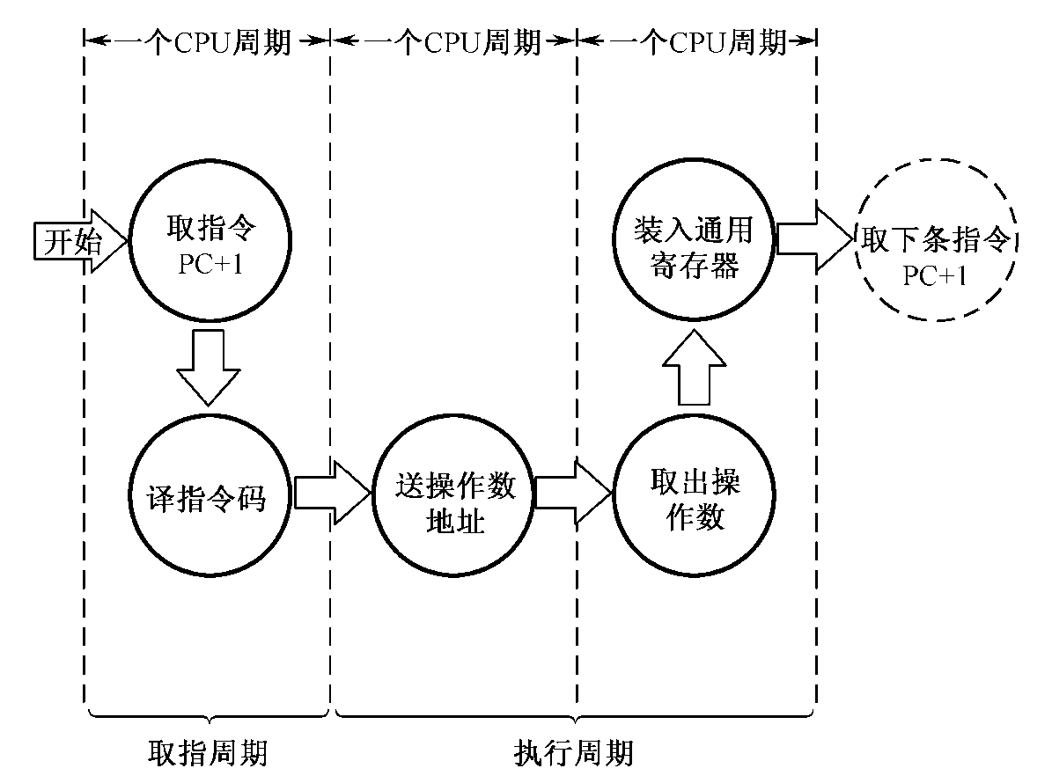

LAD指令的指令周期(LAD R1, 6)
取指周期
执行周期

Slide 2
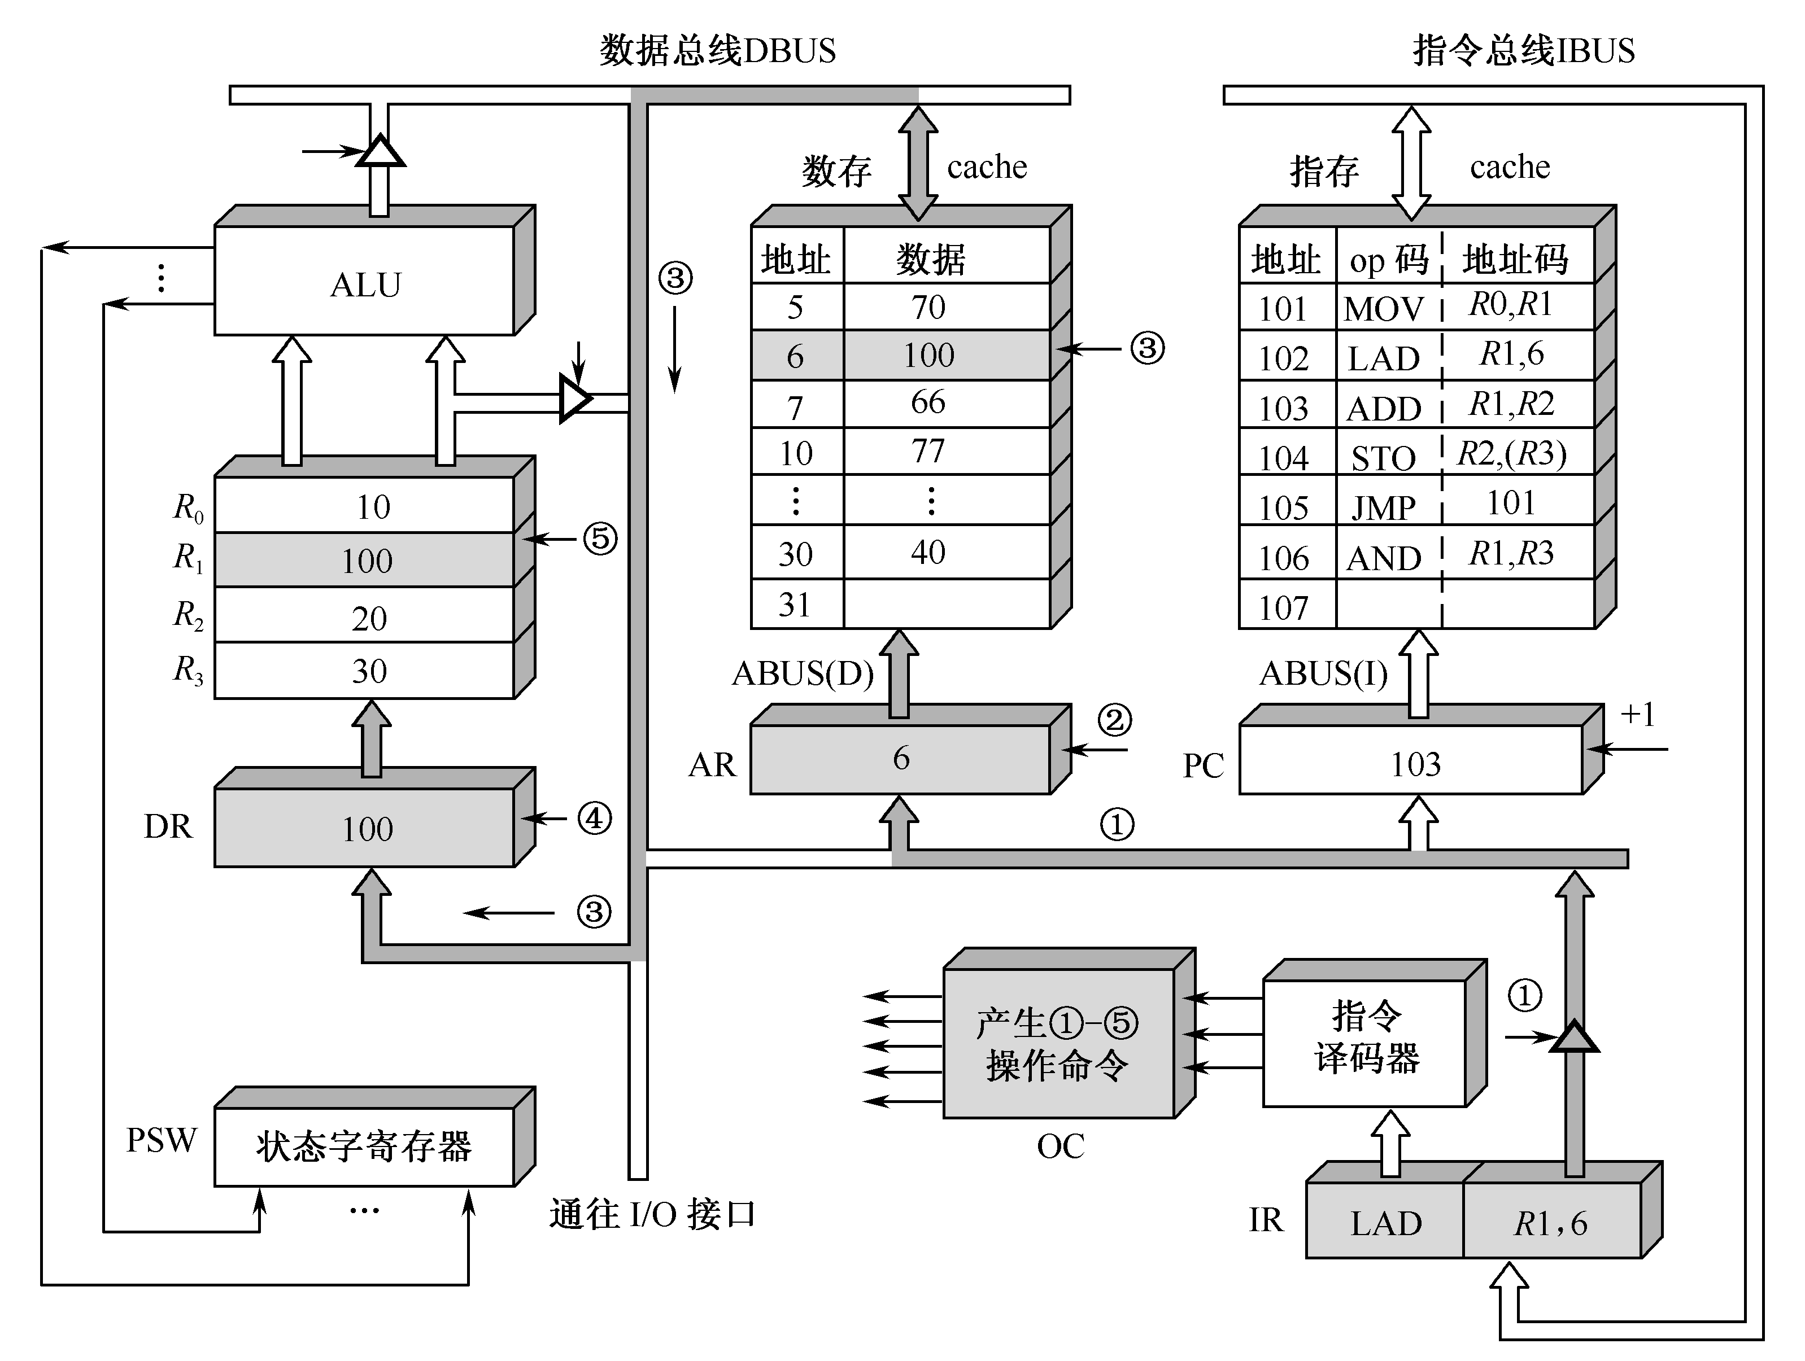
Notes:
LAD指令的执行周期见图58所示。CPU执行的动作如下：
① 操作控制器OC发出控制命令打开IR输出三态门，将指令中的直接地址码6放到数据总线DBUS上；
② OC发出操作命令，将地址码6装入数存地址寄存器AR；
③ OC发出读命令，将数存6号单元中的数100读出到DBUS上；
④ OC发出命令，将DBUS上的数据100装入缓冲寄存器DR；
⑤ OC发出命令，将DR中的数100装入通用寄存器R1，原来R1中的数10被冲掉。至此，LAD指令执行周期结束。

